Slide 1
Sussidi alle imprese : soldi regalati o incentivi sbagliati ?
Riccardo Diego Caulo EC5100122

Slide 2
L’evoluzione delle politiche industriali in Italia
Durante la crescita del secondo dopoguerra c’è stato un ampia politica industriale ,in favore delle principali produzioni fordiste : acciaio, chimica e auto.
Nel corso degli anni 80 con l’avvento del computer , maggiori scambi internazionali e mobilità dei processi produttivi è emersa la scarsa competitività di molte imprese ,pubbliche e private, poichè assenti di qualsiasi tipo di indipendenza tecnologica , finanziaria e gestionale.
La svalutazione del cambio del 1992, ridusse la spinta all’innovazione di prodotto e al cambiamento organizzativo , incentivando la specializzazione in settori tradizionali: contesi e tecnologicamente arretrati.

Slide 3
L’evoluzione delle politiche industriali in Italia
Durante la fine del 1990, sorge la retorica neoliberista del « meno stato più mercato».
L’azione pubblica industriale diminuisce , attraverso una progressiva riduzione degli interventi verticali poiché considerati inefficaci e distorsivi per il corretto funzionamento dell’economia.
Dal 1992 al 2013 gli aiuti di stato dei 28 paesi comunitari, sono passati dal 1,2% allo 0,3% del prodotto interno lordo.
Con il nuovo millennio, è cambiato l’approccio alle politiche industriali della Commissione , raccomandando il finanziamento diretto di alcune tecnologie ritenute importanti per l’intero sistema economico, fino alla creazione del piano Juncker ai nostri giorni

Slide 4
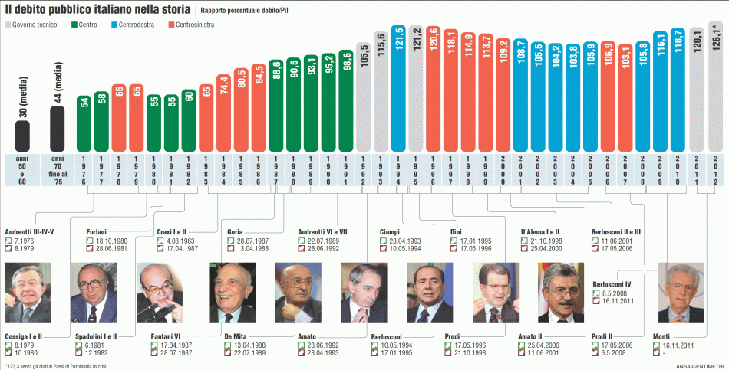
Contesto macroeconomico attuale
Con il sorgere della crisi del debito nel 2011, lo stato sta attuando misure di riduzione del deficit. Per motivi di urgenza in questi anni il governo ha agito prevalentemente, con aumenti di entrate, tuttavia oggi nel dibattito pubblico sembra condivisa la convinzione di intervenire con tagli di spesa pubblica.

Slide 5
Analisi teorica ed evidenza empirica: estratto
del «rapporto Giavazzi»

Slide 6
Quando c’è spazio per un azione di politica economica ?
Il primo teorema fondamentale dell’economia del benessere stabilisce che se ogni allocazione del mercato è pareto-efficiente , se vengono rispettate le seguenti condizioni :
Gli individui sono price-taker
Assenza di esternalità ( l’utilità di un individuo non dipende da quella di un altro )
Diritto di proprietà ben definito
Esistenza di un mercato per ogni tipologia di beni.
Informazione completa e uniformemente distribuita
Se il mercato non presenta tutte queste proprietà, è possibile un intervento di politica economica poiché, la quantità prodotta è socialmente sub-ottimale .

Slide 7
Argomenti teorici pro e contro di Giavazzi sui contributi pubblici delle imprese
I possibili effetti negativi sul sistema economico dei contributi pubblici possono consistere in :
Spreco di denaro pubblico poiché non sono in grado di incrementare il livello di attività iniziale.
Distorsione di incentivi degli imprenditori inducendoli a partecipare al mercato politico, invece di dedicarsi all’attività imprenditoriale.
Contributi pubblici incerti per continui cambi di legislazione;
Costi indiretti troppo elevati per l’erogazione .

Slide 8
Pro e contro teorici sui contributi pubblici delle imprese
Le esternalità di R&S: L’attività di ricerca può apportare benefici largamente superiori all’investimento iniziale, per la società; un innovazione , sviluppata da una singola impresa si rivela utile anche per le sue concorrenti, che ne beneficiano senza aver investito nulla. Se però il sussidio agevola la creazione di un brevetto , l’attività di ricerca non genera solo più innovazione ma anche la formazione di rendite.
Asimmetrie informative : In molti casi l’investitore ha meno informazioni sulle proprietà dell’investimento rispetto all’imprenditore, per cui progetti potenzialmente redditizi non vengono finanziati poiché tale asimmetria informativa rende il finanziatore incapace di distinguere queste occasioni, da quelle di scarso valore economico.
Azzardi morali :L’assenza di una reputazione per start-up o neofiti imprenditori , frena l’interesse di possibili investitori perché l’imprenditore potrebbe essere scorretto o scappare con la cassa.
Imprese localizzate in aree in ritardo di sviluppo : Il sostegno di attività economiche in aree sottosviluppate per ridurre le disuguaglianze fra le aree del paese .

Slide 9
L’evidenza empirica
Poiché molti sussidi hanno una natura specifica , è un po’ difficile sintetizzare una visione generale del fenomeno, ad eccezione dei contributi per la R&S.
Le categorie di incentivi più note sono :
Automatici
A bando con graduatoria
Credito d’imposta
Credito incrementale
Contributi a fondo perduto
Incentivi automatici vs A bando :In alcuni studi c’è qualche evidenza in favore dei provvedimenti automatici , meno di quelli a bando;
Credito d’imposta: produce nel medio-lungo periodo, un incremento d’attività almeno pari alla misura di sussidio erogata grazie al credito d’importa , mentre nel breve periodo l’effetto risulta più contenuto perché le imprese devono modificare i loro piano di investimento.

Slide 10
L’evidenza empirica
Credito incrementale: l’erogazione di un credito d’imposta sulla spesa incrementale produce un aumento di spesa superiore al credito erogato , mentre un credito sul totale della spesa genera una variazione di attività inferiore.
Contributi a fondo perduto : su circa la metà degli studi fatti sui contributi a fondo perduto si evince uno spiazzamento dell’investimento privato , senza effetti addizionali nelle attività di ricerca ,
Inoltre, l’evidenza disponibile sugli incentivi alle imprese in Italia, porta alle seguenti conclusioni :
L’efficacia dell’intervento è inversamente proporzionale alla dimensione aziendale;
Incentivi sul livello d’attività nel settore della ricerca, fanno crescere l’attività per una quantità inferiore all’agevolazione, diversamente dai contributi incrementali .
Ad eccezione di pochi casi, le politiche regionali non sono efficaci.

Slide 11
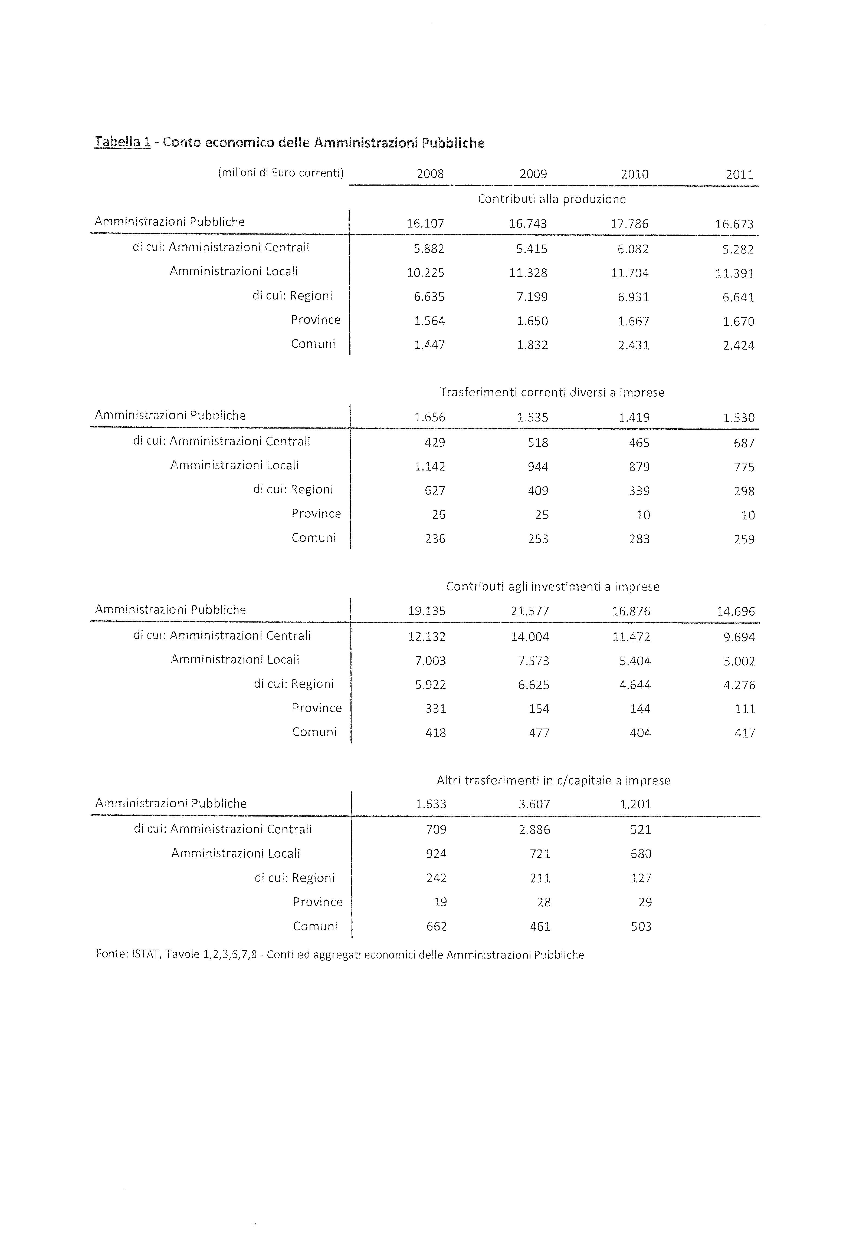

Slide 12
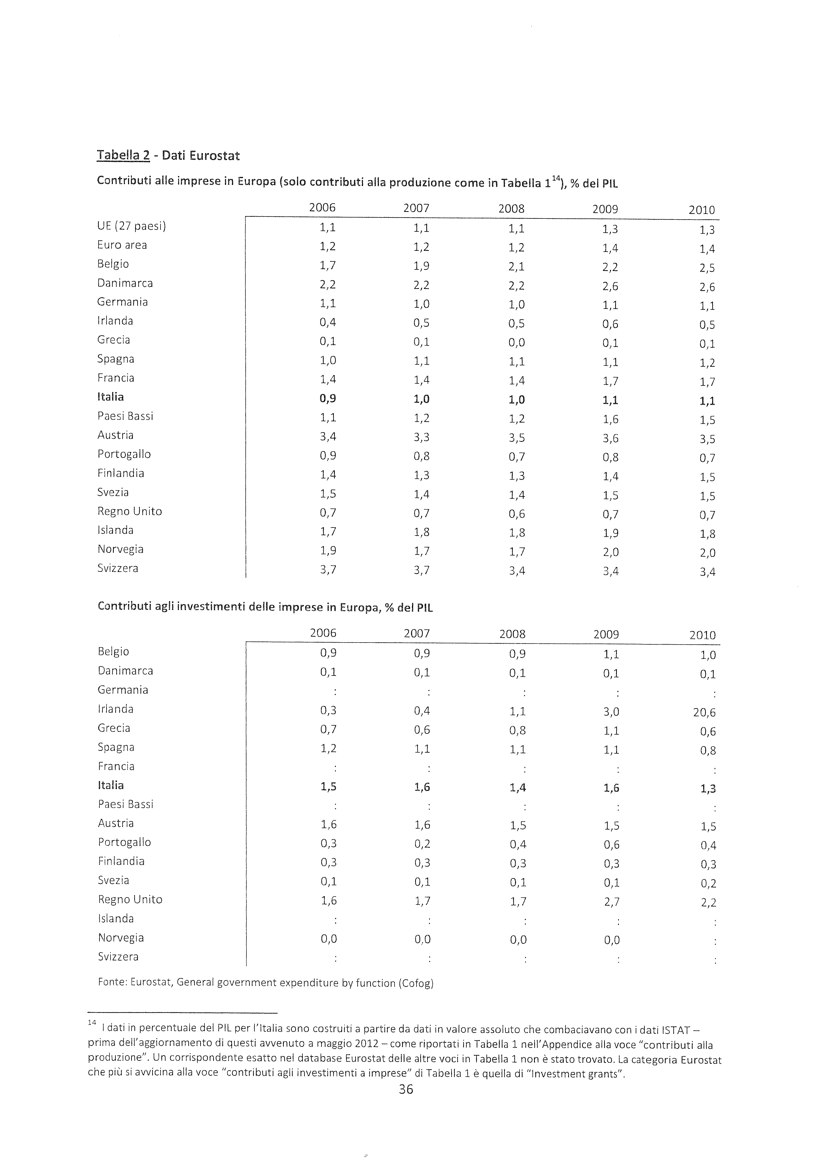

Slide 13
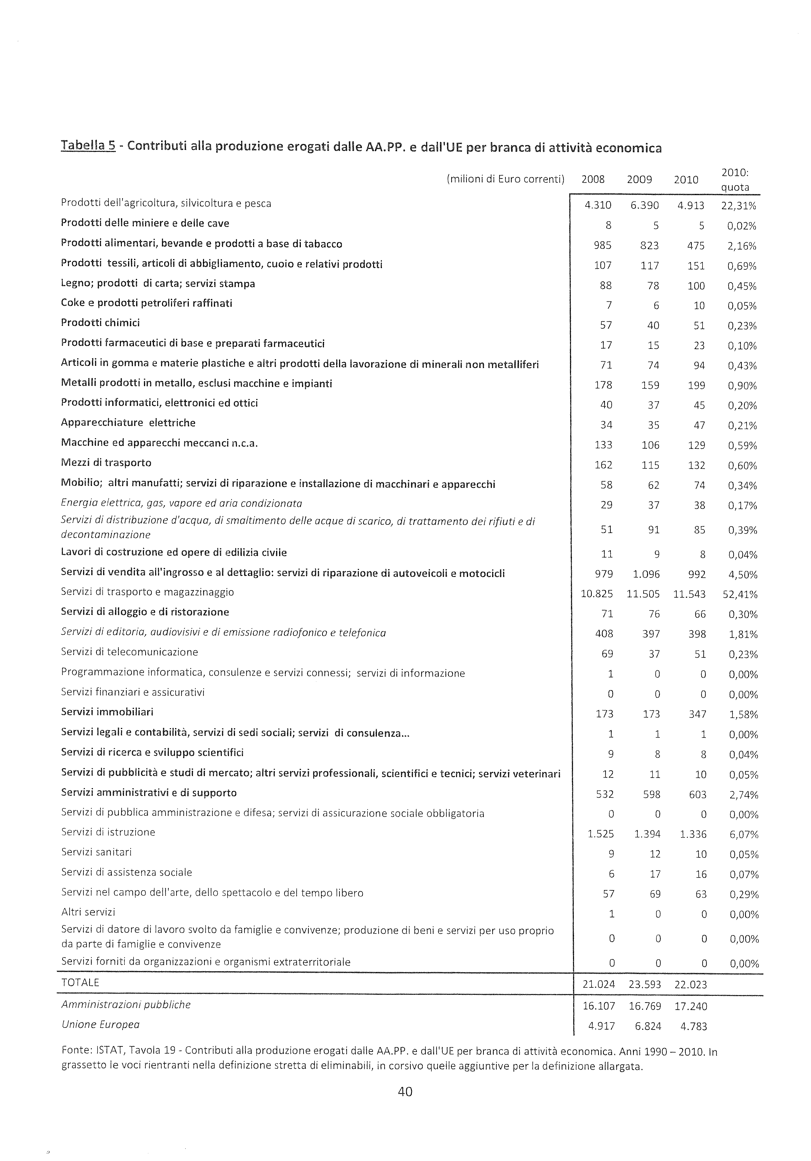

Slide 14
Austerità = Crescita
Ogni proposta di eliminazione di spesa pubblica viene spesso osteggiata da molti perché, quella particolare attività è ritenuta essenziale per il buon funzionamento del paese.
Benché la diminuzione di spesa pubblica porti sempre ad una diminuzione del PIL nel breve periodo, tuttavia, secondo lo studio giavazzi, l’evidenza empirica non fornisce sempre una prova favorevole all’indispensabilità della spesa.
Perciò la cancellazione di alcuni contributi, consentirebbe di risparmiare denaro pubblico senza produrre effetti esageratamente negativi sull’economia.

Slide 16
Austerità = Crescita
La figura precedente mostra come il PIL si espanda entro due anni diminuendo la spesa pubblica poiché, seppure nel primo periodo diminuisce il reddito di alcuni settori della società, successivamente la fiducia degli imprenditori aumenta, trascinando con se la domanda di investimenti privati.
Inoltre va osservato che, la diminuzione di domanda interna iniziale può essere diminuita applicando delle politiche fiscali espansive, attraverso i risparmi ottenuti dal taglio di spesa pubblica.
Notes:
16

Slide 17
Come sono classificati i contributi nella Contabilità nazionale ?
Contributi alla produzioni : Sono trasferimenti correnti unilaterali operati dalle amministrazione pubbliche o dalle istituzioni comunitarie ai produttori residenti con l’obiettivo di influenzare il livello di produzione o i prezzi oppure , di influenzare la remunerazione dei fattori di produzione.
Sono suddivisi in contributi ai prodotti e contributi alla quantità prodotta e altri contributi ( contributi in conto interessi ).
Cifra stimata nel 2011 16,673 miliardi di euro.
Contributi agli investimenti : Sono contributi erogati per finanziari in tutto o in parte i costi di acquisizione di capitale.
Cifra stimata nel 2011 14,696 miliardi di euro.
Trasferimenti correnti e di varia natura alle imprese: stimati in 2,731 miliardi di euro
Notes:
17

Slide 18
Come sono classificati i contributi nella Contabilità pubblica ?
Classificazione secondo il conto di cassa dei conti pubblici :
Pagamenti correnti : pari a 21,827 miliardi nel 2011
Pagamenti in conto capitale : pari a 14,495 nel 2011
La differenza con la Contabilità nazionale è di circa 5.000 milioni di euro , dovuta al fatto che l’ISTAT ha incluso anche i trasferimenti correnti diversi alle imprese ed esclude i trasferimenti riconducibili a fondi comunitari.
Aiuti di stato : Contributo statale offerto ad alcune imprese che altera la dinamica concorrenziale ( escluse le imprese di servizio pubblico ) 6 miliardi di euro .
Incentivi alle rinnovabili : Gli aggregati precedenti non comprendono gli incentivi alle rinnovabili , poiché sono finanziati tramite la bolletta elettrica pagata dai consumatori e non da fondi pubblici:ad oggi ammontano a 9 miliardi all’anno.

Slide 21
Una nuova direzione alla politica industriale: la tesi di Lucchese, Nascia, Pianta

Slide 22
Contesto Macroeconomico attuale
La recente crisi del 2008 ha colpito fortemente l’industria manifatturiera italiana.
Dal 2011 al 2015, l’indice della produzione manifatturiere è diminuito di 22 punti; tenendo costante il trend degli ultimi 20 anni , il gap fra il livello potenziale e quello odierno di prodotto ammonta a 27 punti percentuali.
Il calo della produzione industriale italiana è andato di pari passo con una caduta degli investimenti industriali ( più consistente rispetto agli altri membri dell’Unione Europea.)
Nel 2014 il totale degli investimenti a prezzi costanti nel settore è stato del 21% in meno del livello pre-crisi

Slide 23
Strumenti attualmente in vigore
Garanzie sui prestiti delle PMI
Incentivi per gli investimenti in macchinari per le PMI (prestiti agevolati e ammortamento accellerato)
Riduzioni fiscali
Attrazione di investimenti diretti esteri
Misure a stostegno di start-up innovative: accesso facilitato a fondi di garanzia, supporto negli sforzi di internazionalizzazione, accesso al crow-funding.
Patent Box: beneficio fiscale per i guadagni ottenuti dai brevetti

Slide 24
Una nuova direzione per la politica industriale
Per garantire all’Italia uno sviluppo produttivo, basato su produzioni ad alta tecnologia è necessario un cambiamento delle politiche industriale attuate fino ad oggi.
L’assenza di una strategia, la persistenza di misure non selettive e i troppi vincoli dell’UE hanno ostacolato l’azione dei governi nazionali.
Per questo è necessario un nuovo modello di politica industriale in grado di superare i limiti delle esperienze passate come : pratiche collusive fra politica ed economia, troppa burocrazia , mancanza di responsabilità decisionali.
In primo luogo le politiche dovrebbero sostenere attività produttive come produzioni verdi, imprese tecnologicamente innovative, legate al welfare ed alla salute.

Slide 25
Altre proposte per una nuova politica industriale
Fornire incentivi fiscali volti a favorire la crescita , il consolidamento e la riorganizzazione delle imprese locali.
Un rafforzamento del Fondo Italiano d’investimento della CDP (pari a 1,1 miliardi di euro) verso realtà industriali più rischiose innovative.
Creare un programma di finanziamento industriale pari al 2% del PIL comunitario durante 10 anni( pari a 260 miliardi di euro ) coperto da: risorse proprie dell’unione, emissioni di eurobond, prestiti della BCE, una tassa sul patrimonio o sulle transazioni finaziarie, gestito dalla Banca europea degli investimenti. Il 75% dei fondi dell’invervento andrebbe destinato all’Est e Sud Europa, di cui il 50% nelle regioni più povere del paese.
Assumere quote di nuovi progetti start-up particolarmente innovativi e rischiosi, se si rilevassero di successo le azioni potrebbero esser vendute a investitori privati.
Organizzare reti di innovatori-produttori delle realtà tecnologicamente più avanzate.

